Slide 1
CARRERA DE INGENIERÍA CIVIL
Diseño de la planta de tratamiento de agua potable en el campus matriz de la ESPE considerando que los procesos sean visibles y analizables desde la perspectiva académica para estudiantes e investigadores.
AUTORES:
GARNICA DOMÍNGUEZ DIEGO ALEJANDRO
VÁSQUEZ GUERRERO MAYRA ALEJANDRA
DIRECTOR:
ING. DARÍO BOLAÑOS Ph.D.
Septiembre 2021

Slide 2
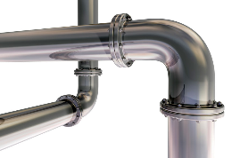
Diseñar una planta de tratamiento de potabilización de agua de pozo en la Universidad de las Fuerzas Armadas “ESPE”, usando materiales que permitan evidenciar el proceso y analizarlo desde la perspectiva académica e investigativa.
Definir la calidad de agua de fuente de los pozos en comparación a las normativas vigente del país.
Definir los parámetros de diseño, así como los procesos unitarios correspondientes de manera que se permita el correcto diseño de la planta de tratamiento.
Elaborar planos y presupuestos requeridos para la realización del proyecto.

Slide 3
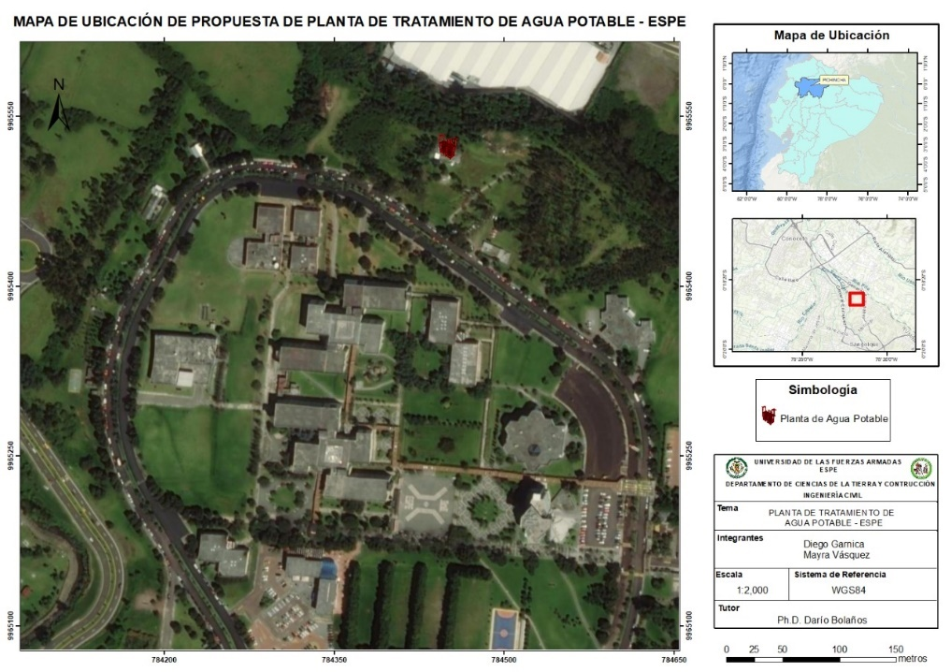
Ubicación
Cantón Rumiñahui
Parroquia Sangolquí
Universidad de las Fuerzas Armadas - ESPE

Slide 4
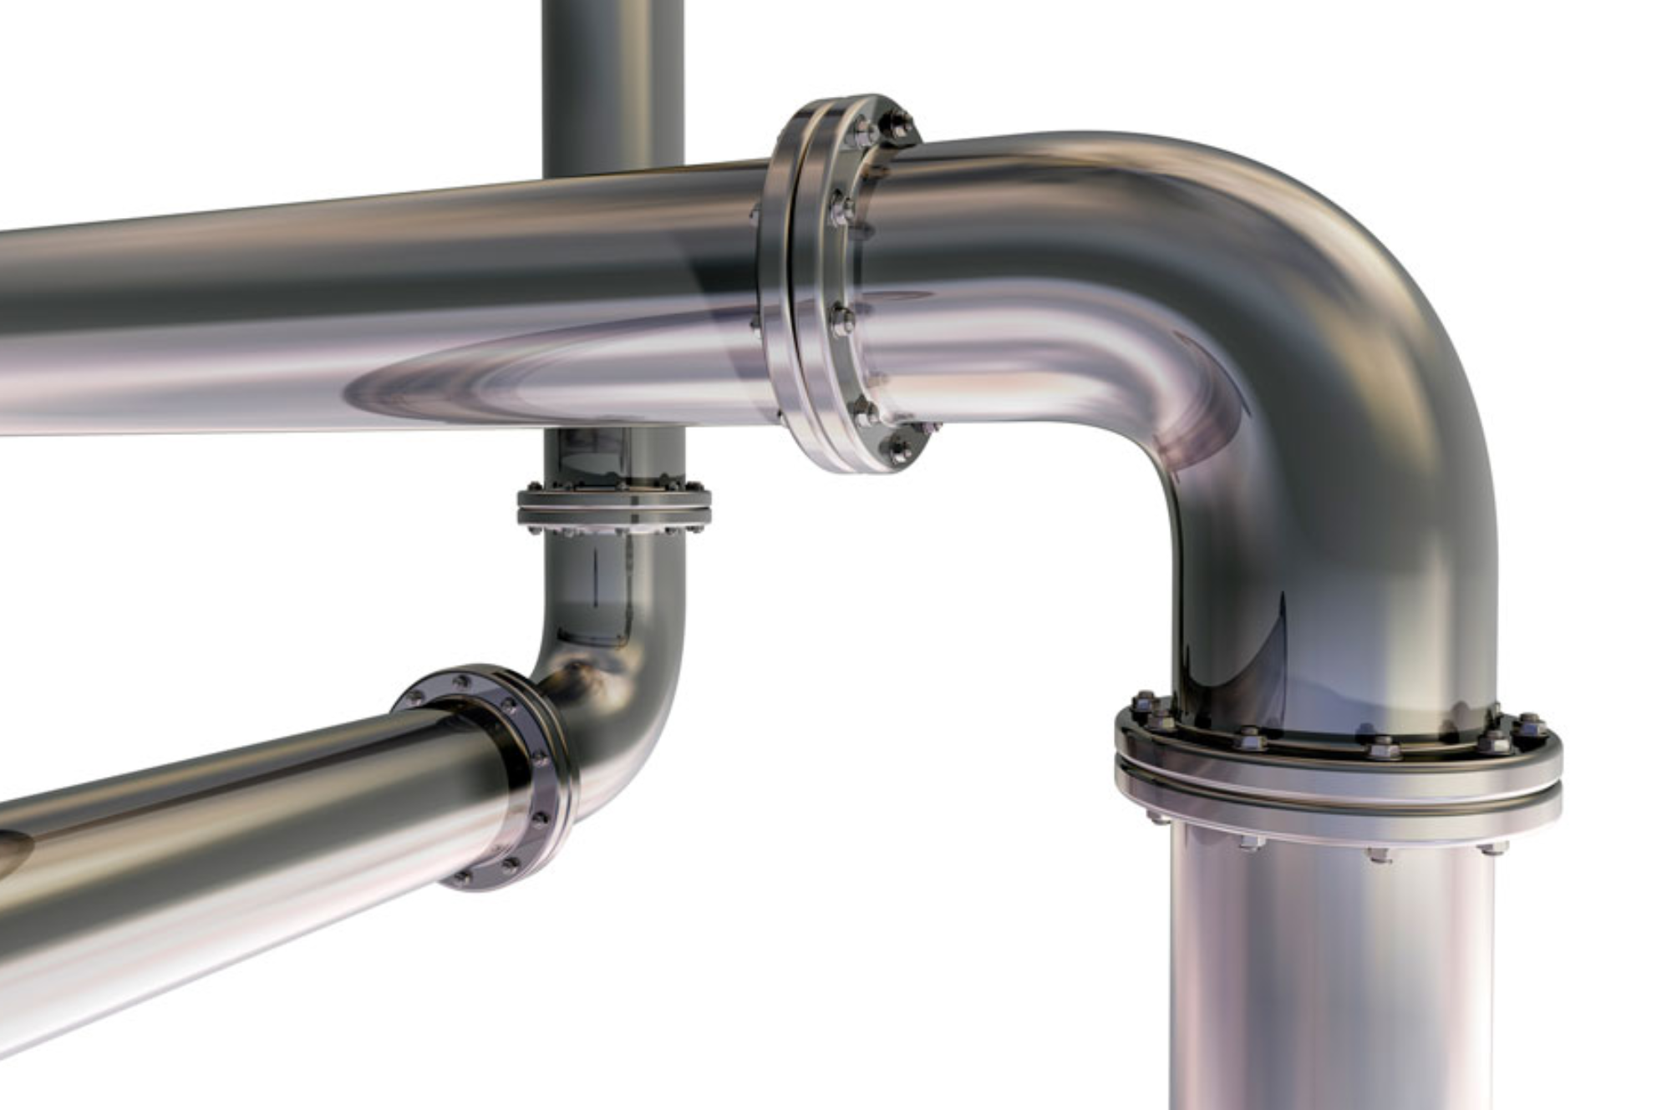
NORMAS DE POTABILIZACIÓN
El agua potable que está apta para el consumo humano debe tener características que estén dentro de los límites permisibles que se establecen en las normas mencionadas.
Ecuador: INEN 1108 – Requisitos de Agua Potable.
AM 097-A.
AM 028.

Slide 5
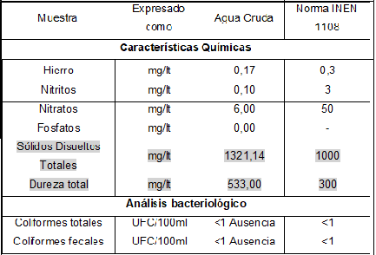
Fuente: Unidad de Desarrollo Físico de la Universidad de las Fuerzas Armadas ESPE.

Slide 6
PROCESOS UNITARIOS
A partir del análisis de las características del agua cruda, son dos parámetros los que se hallan fuera de los límites normados: Dureza total y Sólidos disueltos totales.
La Planta de Tratamiento constará de los siguientes procesos:
Mezcla Rápida (Coagulación).
Mezcla Lenta (Floculación).
Sedimentación.
Ablandador para tratar la dureza total y sólidos disueltos.

Slide 7
DATOS DE DISEÑO
Período de diseño de la PTAP
Se establece un período de 25 años, como óptimo para el diseño de agua potable.
Población a servir
Tasa de Crecimiento Poblacional
0,20% debido a que no hay proyección para construcciones futuras, lo que implica que no hay mayor número de crecimiento de la población estudiantil.
Población estudiantil | Población Administrativa | Total
27109 | 1865 | 28974

Slide 8
DATOS DE DISEÑO
Población Futura
$$P_{f}=P_{a}∗{\left(1+r\right)}^{n}$$
$P_{f}=28974∗{\left(1+0.2\%\right)}^{25}$
$Pf=30458,00 ≈ 30458 habitantes$
Dotación
Dotaciones para Edificaciones de Uso Específico
$$Dotación=50 l/hab/día$$
Tipo de edificación | Unidad | Dotación
Universidades | L/estudiante/día | 40 a 60
Fuente: Código Ecuatoriano de la Construcción NEC-11.

Slide 9
DATOS DE DISEÑO
Caudal de diseño
La cantidad de agua que aporte la fuente debe ser la suficiente para que garantice el abastecimiento ininterrumpido de agua.
Al no contar con medidores en el campus matriz, se calculó el caudal y consumo de la siguiente manera.
Se tiene como dato que, el consumo diario de agua es de 3 tanques elevados.

Slide 10
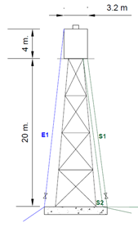
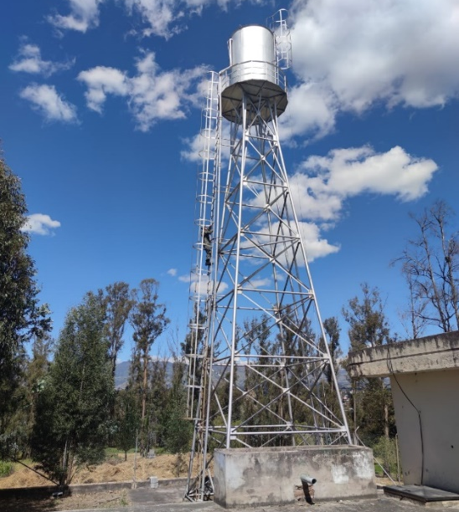
DATOS DE DISEÑO
El tanque elevado cuenta con las siguientes dimensiones: 10 metros de perímetro y 4 metros de alto, con estos datos se obtiene el volumen del tanque y por lo tanto, el caudal.

Slide 11
DATOS DE DISEÑO
Caudal de diseño
$p=2∗π∗r$
$r=1,5915 metros$
$V=π∗r^{2}∗h$
$V=π∗{1,5915}^{2}∗4$
$Vtanque=31,83 m^{3}$
$Q=95,49\frac{m^{3}}{día} →Q=0,0011\frac{m^{3}}{seg}→ Q= 1,105\frac{l}{s}$

Slide 12
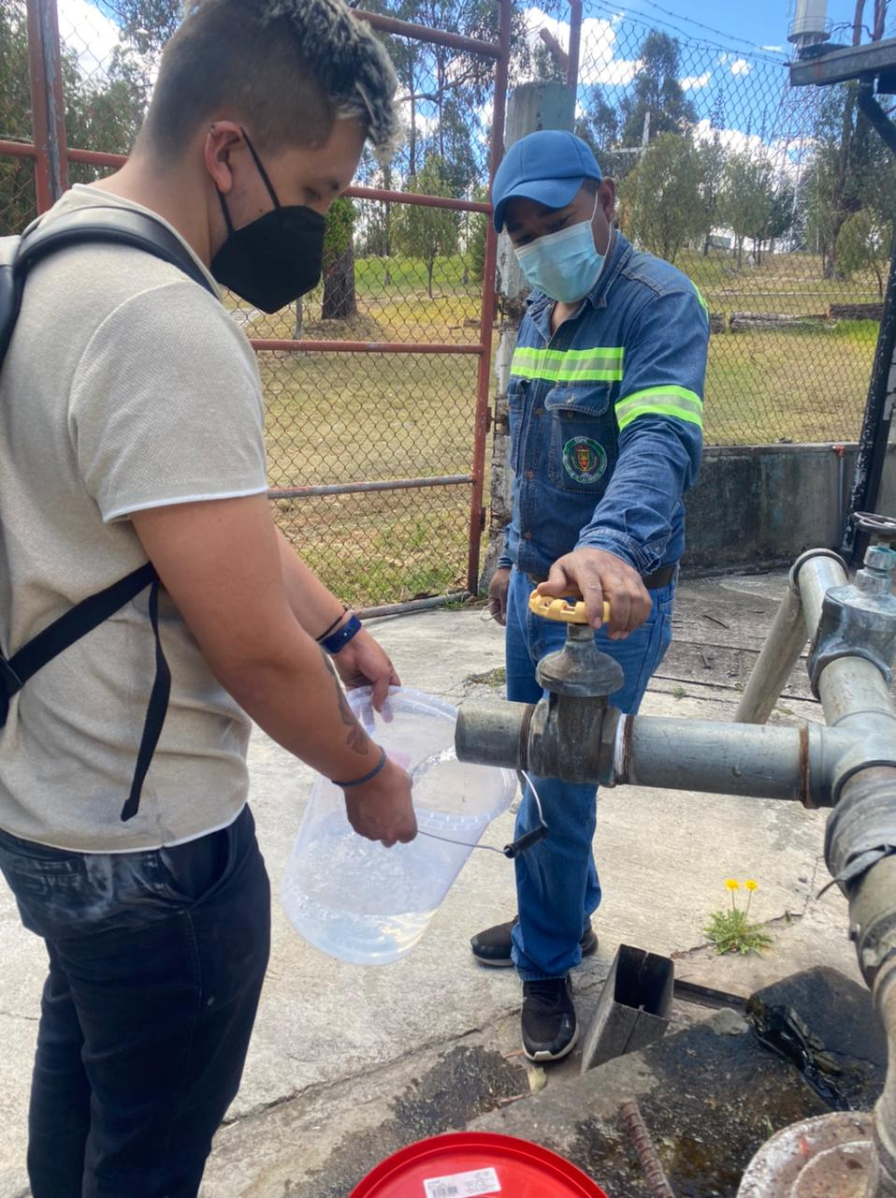
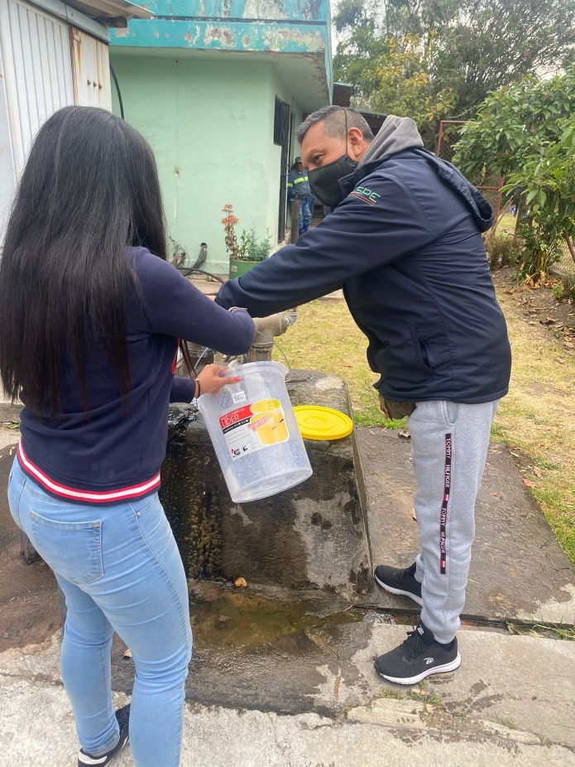
RECOLECCIÓN DE MUESTRAS

Slide 13
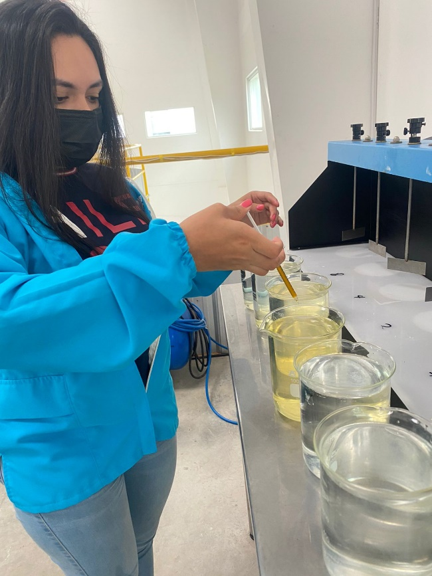
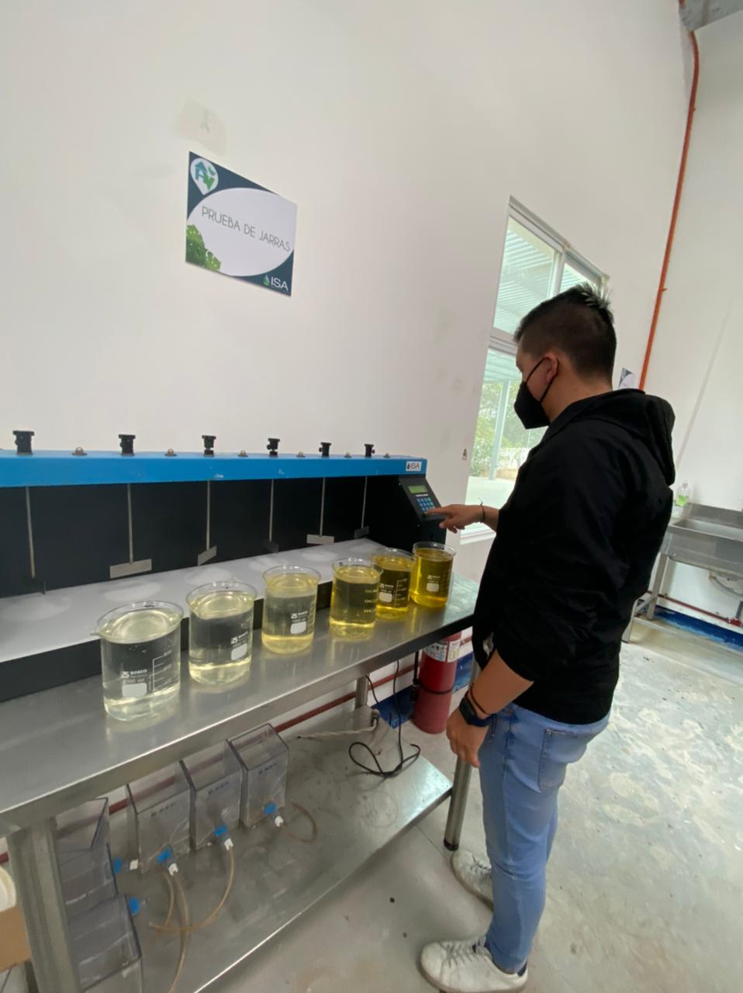
COAGULANTE
Policloruro de aluminio

Slide 14
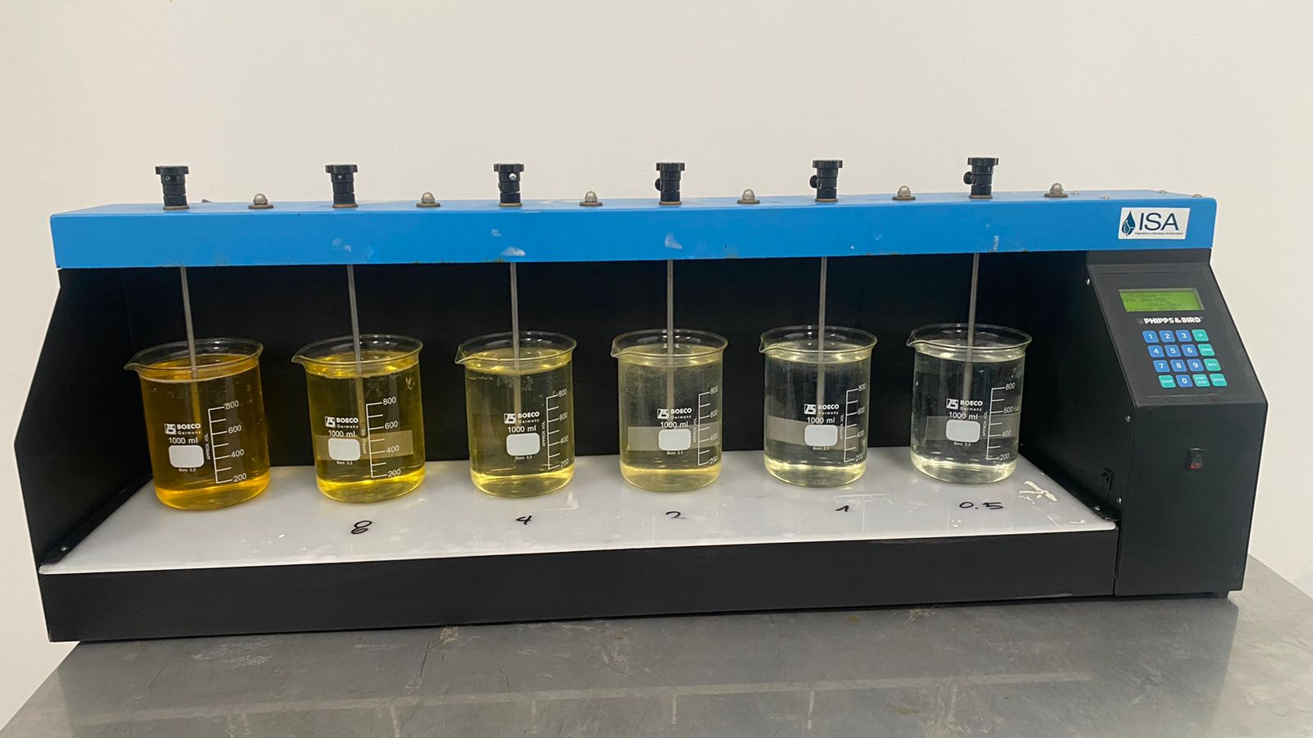
PRUEBA DE JARRAS
Se realizaron pruebas con 6 jarras. En estas se fue colocando diferentes dosis de coagulante de manera simultánea mientras las paletas de la máquina giraban.

Slide 15
PRUEBA DE JARRAS MEZCLA RÁPIDA

Slide 16
PRUEBA DE JARRAS MEZCLA LENTA

Slide 17
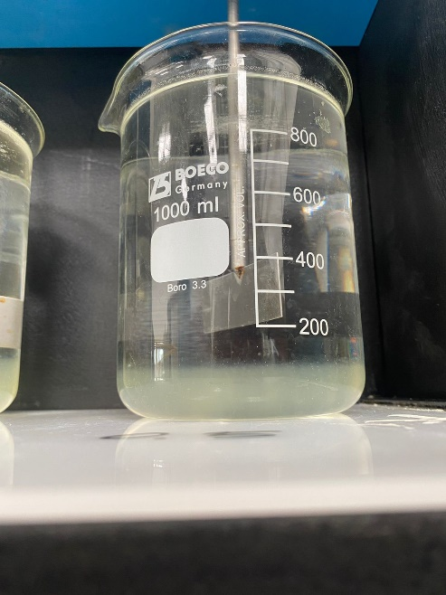
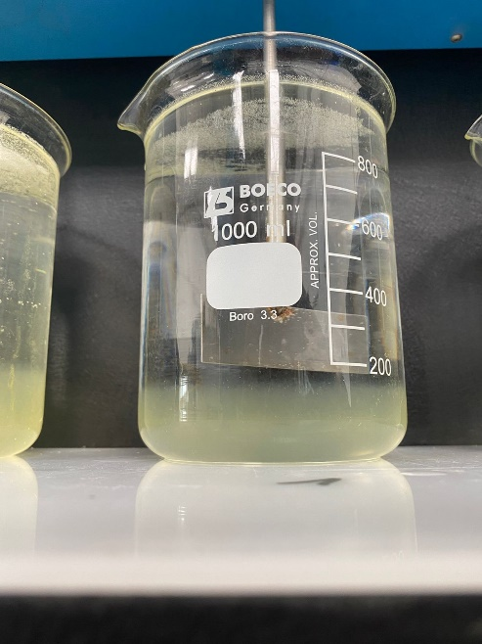
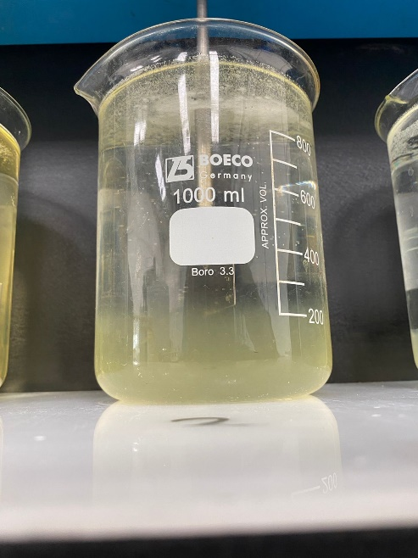
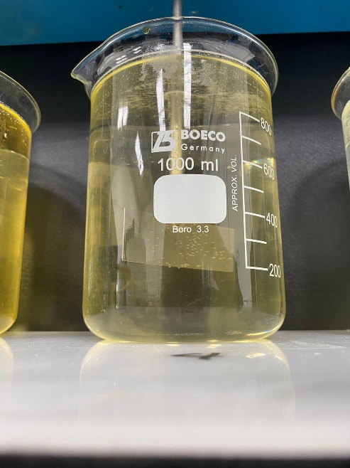
PRUEBA DE JARRAS
Tras dejar al agua que sedimente por 20 minutos, se concluye que la dosis con la que se obtuvo mejores resultados fue de 0,5 ml de coagulante por cada litro de agua.

Slide 18
RESULTADOS PRUEBA DE JARRAS
Gradiente de velocidad 40 rpm
Fecha | 13/08/2021
Muestra | Agua de pozo de ESPE
Lugar | ISA
 | Número de Jarras
 | 1 | 2 | 3 | 4 | 5 | 6
Químico ml/L | 0,5 | 0,6 | 0,7 | 0,8 | 0,9 | 1,0
Velocidad mezcla rápida | 0,025 | 0,025 | 0,025 | 0,025 | 0,025 | 0,025
Tiempo de mezcla | 10 | 10 | 10 | 10 | 10 | 10
Tiempo en el que se observa los primeros flóculos | 10 | 10 | 10 | 10 | 10 | 10
Ph | 7,28 | 7,33 | 7,36 | 7,41 | 7,24 | 7,25
Turbiedad | 1,25 | 0,95 | 1,1 | 1,5 | 0,8 | 1,3
Color | 3 | 3 | 2 | 3 | 4 | 3

Slide 19
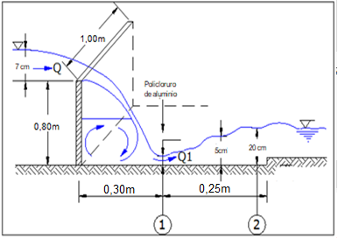
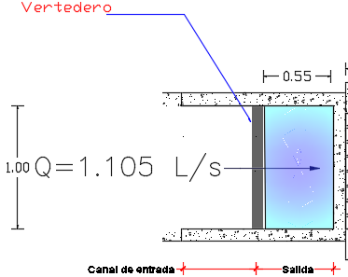
COAGULACIÓN
Mezcla rápida (Coagulación)
Ancho del vertedero | 1,00 m.
Altura del vertedero | 0,80 m.
Distancia al punto de aplicación del coagulante | 0,30 m.
Longitud de resalto hidráulico | 0,25 m.

Slide 20
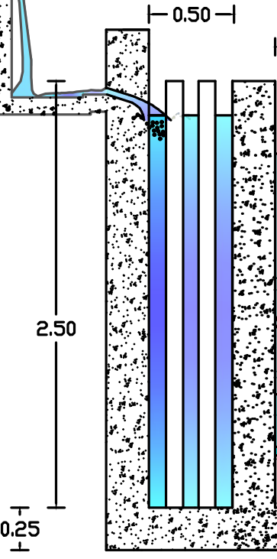
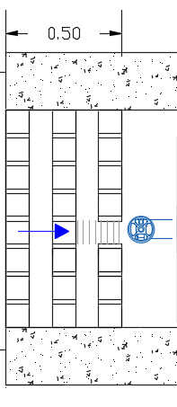
FLOCULACIÓN
Mezcla Lenta (Floculación)
Tiempo | 10 min
V2 | 0,10 m/s
Gradiente | 40 S-1
H | 2,50 m
Número de tabiques | 24 u
Espaciamiento entre tabiques | 0,10 m
Ancho teórico de cada tabique | 0,10 m

Slide 21
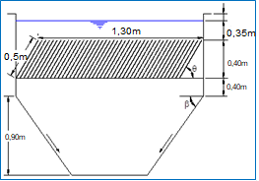
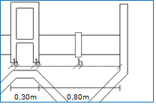
SEDIMENTADOR
Sedimentación
Ángulo de inclinación de placas | 60 °
Separación entre placas | 0,10 m
Ancho de la placa | 0,80 m
Largo de la placa | 0,50 m
Espesor de la placa | 0,003 m
Ancho del sedimentador | 0,80 m
Ancho total | 1,90 m
Distancia larga del sedimentador | 1,30 m
Altura | 2,50 m
Número de orificios | 5 u
Diámetro de los orificios | pulg

Slide 22
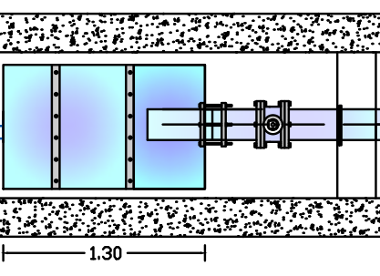
SEDIMENTADOR

Slide 23
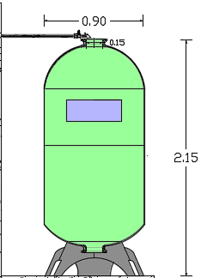
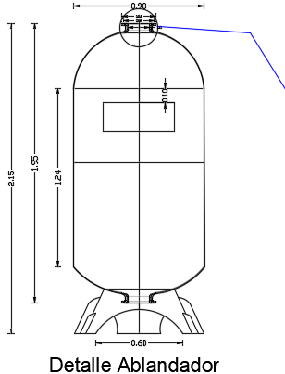
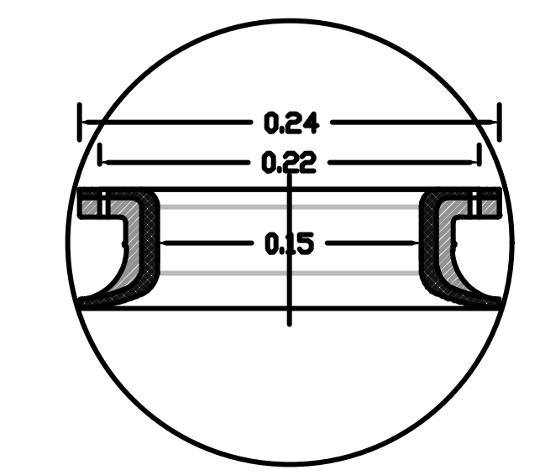
ABLANDADOR

Slide 24
ABLANDADOR
Ablandador
Altura | 72 pulg
Ancho | 36 pulg
Volumen | 969,2 lt
Peso | 95,5 kg
Base | Tipo trípode
Presión máxima de trabajo | 150 Psi
Temperatura de trabajo | 1° C a 50°C
Material | Polímeros reforzados con fibra (FRP)
Tipo | Resina catiónica
Caudal Máximo | 50 GPM23

Slide 25
ABLANDADOR

Slide 26
PRESUPUESTO
Se establecen 3 opciones de manera que se pueda corroborar cuál es la más factible para la zona de estudio y cuál se apega más a la investigación. Así, también se analiza cuál es la opción más conveniente en cuanto a costo – beneficio.
Opción 1: Planta de agua potable convencional.
Opción 2: Planta potabilizadora compacta.
Opción 3: Tanque ablandador.

Slide 27
PLANTA DE AGUA POTABLE CONVENCIONAL
Se realizó el presupuesto mediante el análisis de precios unitarios (APU), definiendo costos de materiales, mano de obra y maquinaria necesaria para la construcción de la PTAP. Los rubros y precios referenciales fueron tomados de la Cámara de Construcción de Quito, período enero-marzo 2021.

Slide 28
PLANTA DE AGUA POTABLE CONVENCIONAL
Proyecto: PLANTA DE TRATAMIENTO DE AGUA POTABLE - ESPE
Descripción | Unidad | Cantidad | Precio UNITARIO | Precio TOTAL
TRABAJOS PRELIMINARES
REPLANTEO Y NIVELACIÓN CON EQUIPO TOPOGRÁFICO | M2 | 7,76 | 2,68 | 20,77
SEDIMENTADOR
EXCAVACIÓN EN SUELO A MÁQUINA | M3 | 7,79 | 7,97 | 62,14
DESALOJO DE MATERIAL (VOLQUETA Y CARGADORA) | M3 | 7,50 | 8,62 | 64,65
HORMIGÓN F'C = 210 KG/CM2 | M3 | 1,00 | 93,22 | 93,2244
VARILLA CORRUGADA ANTISÍSMICA f 12mm | Kg | 75,00 | 1,91 | 143,01
VÁLVULAS DE PASO | U | 4,00 | 103,43 | 413,73
TUBERÍA PARA REMOCIÓN DE LODOS | M | 1,60 | 33,20 | 53,1
ABLANDADOR
EXCAVACIÓN EN SUELO A MÁQUINA | M3 | 7,79 | 7,97 | 62,14
DESALOJO DE MATERIAL (VOLQUETA Y CARGADORA) | M3 | 7,50 | 8,62 | 64,65
TANQUE ESTRUCTURAL PENTAIR 36X72" @6" TF 6" BF BASE TRÍPODE NATURAL | U | 1,00 | 27.430,88 | 27430,88

Slide 29
PLANTA DE AGUA POTABLE CONVENCIONAL
COAGULACIÓN
11 | EXCAVACION EN SUELO A MÁQUINA | M3 | 0,64 | 6,25 | 3,99
12 | DESALOJO DE MATERIAL (VOLQUETA Y CARGADORA) | M3 | 0,64 | 8,62 | 5,52
13 | HORMIGÓN F'C = 210 KG/CM2 | M3 | 0,04 | 96,38 | 4,24
14 | VARILLA CORRUGADA ANTISÍSMICA f 12mm | Kg | 7,00 | 1,98 | 13,85
15 | VÁLVULAS DE PASO | U | 3,00 | 103,43 | 310,30
FLOCULACIÓN
16 | EXCAVACION EN SUELO A MÁQUINA | M3 | 3,63 | 6,25 | 22,64
17 | DESALOJO DE MATERIAL (VOLQUETA Y CARGADORA) | M3 | 3,63 | 8,62 | 31,25
18 | HORMIGÓN F'C = 210 KG/CM2 | M3 | 0,50 | 96,38 | 48,19
19 | VARILLA CORRUGADA ANTISÍSMICA f 12mm | Kg | 31,00 | 1,98 | 61,34
20 | VÁLVULAS DE PASO | U | 3,00 | 103,43 | 310,30
21 | TUBERÍA DESAGUE | M | 1,00 | 15,42 | 15,42
TOTAL |  |  |  | $ 29.235,36
 |  |  |  | IVA | 3508,24
 |  |  |  | TOTAL + IVA | $ 32.743,60

Slide 30
PLANO DE PLANTA DE AGUA POTABLE CONVENCIONAL

Slide 31
PLANTA POTABILIZADORA COMPACTA
Otra opción es colocar una planta potabilizadora compacta, estos tipos de equipos suelen ser más convenientes en el sentido de instalación, mano de obra y mantenimiento, sin embargo, el costo es más elevado. A continuación, se realizó una cotización mediante la empresa Andean Water Trearment (AWT), misma que se dedica al diseño y construcción de plantas de agua potable en la ciudad de Quito y los valles aledaños.

Slide 32
PLANTA POTABILIZADORA COMPACTA
La planta potabilizadora cuenta con:
Tanque de oxidación y coagulación.
Sistema de floculación.
Clarificador o sedimentador.
Desinfección.
Filtración.
Ablandador.
Obras civiles y obras eléctricas.

Slide 33
PLANTA POTABILIZADORA COMPACTA
Nombre | Parámetro | Cantidad
Tipo de planta | Modular, para agua potable | 1pc
Tratamiento | Coagulación, floculación, sedimentación, equilibrio, filtración, desinfección | N/A
Dimensiones totales | 14,00m x 2,20m x 2,30m de alto | 1pc
Capacidad | 1,105 litros por segundo
Dimensiones del área requerida | 12,50m x 9,60m | N/A
PAC Tanque de floculación | SS304: 0,8m x 1,5m x 2,2m, 4mm de espesor | 1pc
PAM Tanque de floculación | SS304: 0c8m x 0,7m x 2,2m, 4mm de espesor | 1pc
Clarificador Lamella | SS304: Tamaño del tanque: 5,0m x 2,2m x 2,2m, 4mm de espesor | 1pc

Slide 34
PLANTA POTABILIZADORA COMPACTA
Tanque de desinfección | 2,2m x 1,2m x 2,2m, 4mm de espesor | 1pc
Tanque ablandador | Tk. Struc pentair 36” x 72” | 1pc
Filtros de sedimentos | 0,85m de diâmetro x 2,6m de altura | 2pc
Mezclador tanques de floculación | 1,1kw y 0,75kw, agitación de acero inoxidable | 2pc
Sistema de control electrónico | Tipo impermeable al aire libre | 1set
Tuberías y válvulas | Tuberías de PVC, cédula 80, tuberías internas SS304 | 1set
220v 60hz 3ph
Precio: $91.840,00

Slide 35
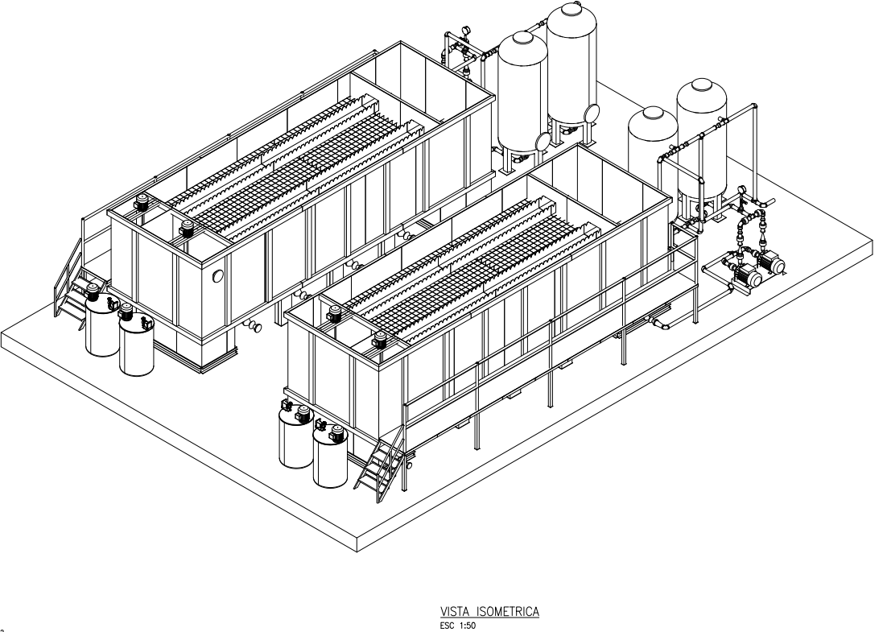
PLANO PLANTA POTABILIZADORA COMPACTA

Slide 36
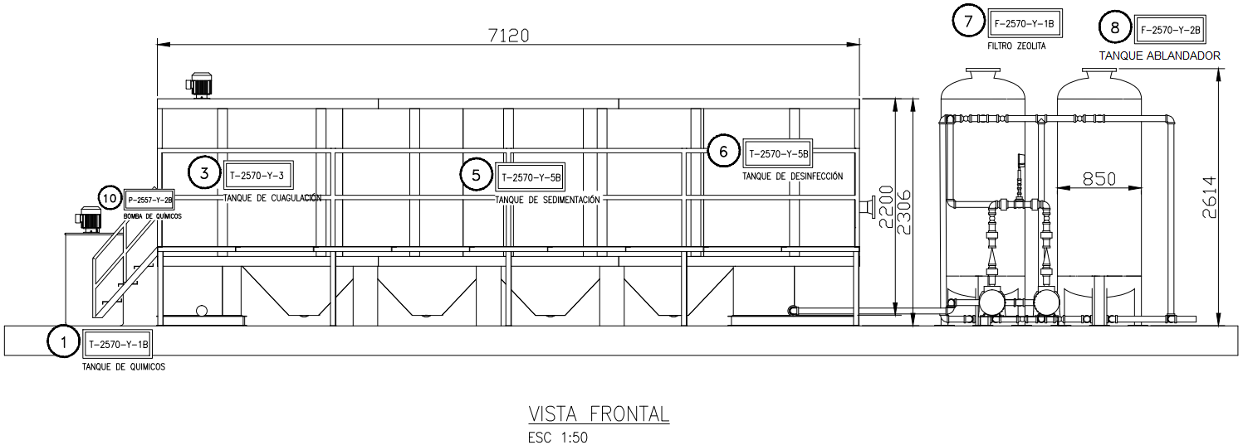
PLANO PLANTA POTABILIZADORA COMPACTA

Slide 37
TANQUE ABLANDADOR
Esta opción es posible debido al alto contenido de dureza que existe en el agua subterránea, con la gran ventaja de que no se debe hacer un previo tratamiento.
Es así que se hace uso de dos tanques ablandadores para que cada uno tenga un periodo de uso y también de descanso, de esta manera se podrá hacer mantenimiento sin ningún tipo de problema.
Se cotizó este proceso mediante la empresa Sanitron, que diseña y construye plantas de tratamiento de agua potable en el país.

Slide 38
TANQUE ABLANDADOR
Descripción | Cantidad | Precio unitario | Descuento | Precio total
TK. STRUC. PENTAIR 36"X 72" @ 6"TF 6"BF BASE TRIP. NATURAL | 2 | 4498,30 | 20,00% | 7.197,28
BAJANTE TK 3672 PVC | 2 | 99,38 | 20,00% | 159,01
DIST. SUP. INST.SUP. SANITRON 4"-8 VAL. MAGNUM BAJANTE 1 1/2" CON PERNOS | 2 | 102,53 | 0,00% | 205,06
DIST. INFE. INST. INF. PENTAIR 6"BF TK. 36" 167 GPM 3" FNPT | 2 | 2243,35 | 20,00% | 3.589,36
MAGNUM- 40- 764- V- AB- 20- (100)- 30- 2- 76 | 2 | 3060,75 | 20,00% | 4.897,20
VALV. SALMYERA 3/4" TK MAYOR A 21" MAX 7,8 GPM | 2 | 167,98 | 16,00% | 282,21
TK. BLANCO 500LT CON TAPA | 2 | 277,20 | 20,00% | 443,52

Slide 39
TANQUE ABLANDADOR
RESINA CATIONICA SANIEXCHANGE ABLANDAMIENTO FORMA NA+POR LT | 1.000 | 3,60 | 10,00% | 3.240,00
SAL PARA ABLANDAMIENTO +98% | 100 | 0,45 | 5,00% | 42,75
KIT BRIDA PLASTICA 6" MAG (INC. BRIDA, ORING TORNILLOS, TUERCAS, ARANDELAS) | 2 | 303,40 | 0,00% | 606,80
CABLE BLOQUEO Y ARRANQUE REMOTO LOXIG 7XX | 2 | 97,78 | 0,00% | 195,56
SERVICIO TÉCNICO E INSTALACIÓN | 1 | 2000 | 0,00% | 2000
 |  |  | SUBTOTAL | 22.858,75
 |  | DESCUENTO |  | 0,00
 |  | IVA 12% |  | 2.743,05
 |  | TOTAL |  | 25.601,80

Slide 40
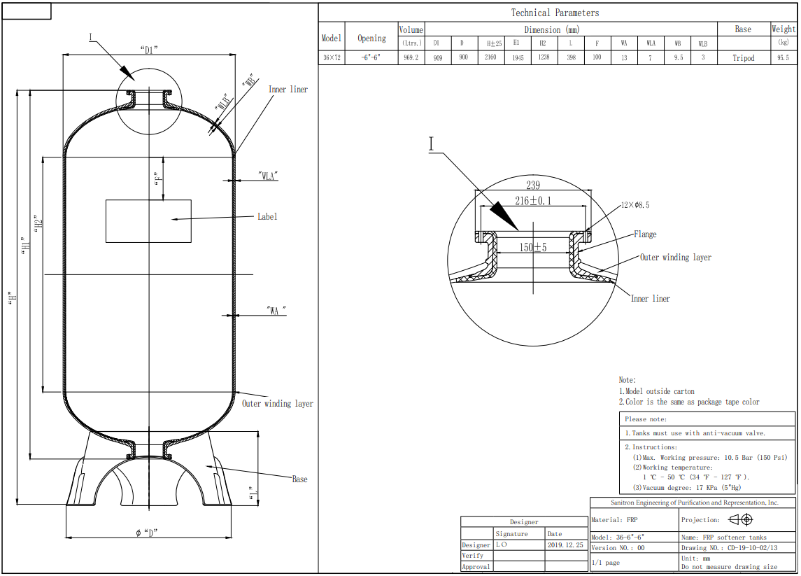
PLANO TANQUE ABLANDADOR

Slide 41
ALTERNATIVA
La alternativa por la que se optó finalmente es por la planta de tratamiento convencional, por las siguientes razones:
Los procesos son visibles y evidenciables.
El costo-beneficio a comparación de una planta compacta.
Proceso completo, ayuda a mejorar las características del agua que no están sobre el límite.

Slide 42
CONCLUSIONES
Se diseñó una planta de tratamiento convencional para el agua proveniente de pozo que se consume en la Universidad de las Fuerzas Armadas ESPE, en el diseño se optó por aplicar los procesos unitarios de: coagulación, floculación, sedimentación y un tanque ablandador. El espacio necesario es de 5,35 m. de largo, 1,45 m. de ancho y 2,50 m. de alto; lo que genera un área de 7,76 metros cuadrados, misma que será colocada junto a la cisterna y el tanque elevado, el caudal de diseño es de 1,105 litros por segundo, beneficiará a 28.974 personas, con un periodo de diseño de 25 años y el material de la PTAP es hormigón armado.

Slide 43
CONCLUSIONES
Tras haber analizado los parámetros de calidad de agua que excedían el límite permisible en base a la norma INEN 1108, dureza total con un valor de 533 mg/l y de sólidos disueltos totales con 1321,14 mg/l, razón por la cual no es apta para el consumo humano.
Al realizar el análisis del presupuesto y cotizaciones de cada propuesta, se plantea que la mejor opción es la planta de tratamiento de agua potable convencional, para esto se realizó el análisis de precios unitarios con volúmenes de obra y rubros referenciales de la CAMICON periodo enero-marzo 2021, es así como el costo de ejecución es de 32.743,60 dólares americanos. Adjunto se anexa cada APU detallado y el plano de diseño de la PTAP.

Slide 44
CONCLUSIONES
Mediante la prueba de jarras que se realizó en las muestras de agua subterránea, se concluyó que el químico a utilizar en el proceso de coagulación será el policloruro de aluminio, y la dosis con la que se evidenció los mejores resultados fue de 0,5 ml por cada litro.

Slide 45
RECOMENDACIONES
Es importante realizar el análisis de calidad de agua por lo menos una vez al año, pues al ser agua subterránea, puede cambiar las propiedades, por lo que se debe conocer para mejorar o cambiar los procesos de potabilización.
Hay que brindar mantenimiento a los elementos de una planta potabilizadora, para comprobar y mantener su vida útil, y para que esta funcione correctamente.

Slide 46
RECOMENDACIONES
Se recomienda la construcción de una planta de tratamiento de agua potable en el campus matriz ESPE, primero para que el agua subterránea ya pueda ser consumida directamente y otro beneficio es el gran ahorro que se tendrá a largo plazo en las planillas de pago en caso de que se lleguen a conectar a la red de agua potable del municipio de Rumiñahui.
Debido a que no se tienen valores exactos de la cantidad de agua que se consume a diario, se debería utilizar medidores o caudalímetros en cada entrada de agua potable para todos los edificios del campus matriz.

Slide 47
GRACIAS

